Slide 1
Лавини

Slide 2
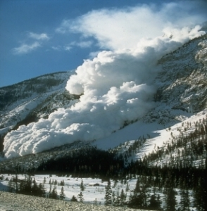
Загальні відомості
Лавина (нім. Lawine, від латинського labina — зсув) — величезна маса снігу, що зривається із гірського схилу і котиться вниз з великою швидкістю. Виникнення лавин можливе у всіх гірських районах світу, де встановлюється стійкий сніжний покрив. В Україні снігові лавини поширені в Карпатах та Кримських горах.

Slide 3
Загальний опис
Звільнення гірських схилів від снігу, що накопичився, проходить внаслідок наступних факторів:
від перевантаження снігом схилів під час заметілі або внаслідок малої сили зчеплення між новим снігом та підстилаючою поверхнею протягом двох перших діб закінчення снігопаду;
при виникненні між нижньою поверхнею снігу та підстилаючою поверхнею схилу водної змазки під час потепління або дощів;
при формуванні в нижніх частинах снігового прошарку горизонту розпушування, який складається з кристалів глибинного замерзання, не пов'язаних один з одним.

Slide 4
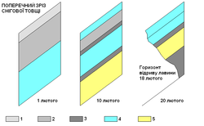
Поперечний розріз снігової товщі:

Slide 5
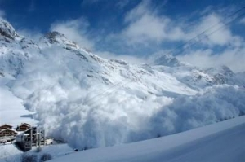
Відомості
Найсприятливіші для лавиноутворення схили крутістю 25-45°, однак відомі сходи лавин зі схилів крутістю всього 15-18°. На крутіших схилах сніг не може накопичуватися у великих кількостях і скочується невеликими дозами
в міру надходження. Обсяг снігу в лавині може доходити до декількох сотень кубічних метрів. Однак, небезпечними для життя можуть бути навіть лавини обсягом близько 5 м³

Slide 6
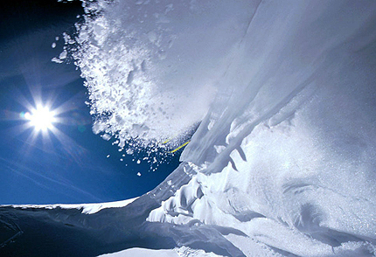
Класифікація
В залежності від причин утворення снігового покриву виділяють:
сухі лавини;
мокрі лавини;
лавини сублімаційного діафторезу.

Slide 7
Класифікація
В залежності від характеру руху снігу по схилах виділяються такі типи лавин:
осови (снігові зсуви) — вони ковзають по всій поверхні схилу поза руслом;
лоткові — вони рухаються по заглибинам, логам та ерозійним бороздам;
стрибаючі — вони рухаються по уступам, вільно падаючи з них;
снігова дошка — не прикріплений до нижнього шару снігу і ніби підвішений у повітрі потужний наступ

Slide 8
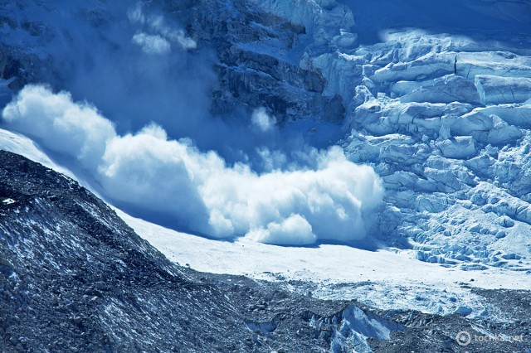
Осови
  При осовах виникає відрив та сповзання снігових мас по схилу, але сніг, що лежить нижче, затримує рух і сніг зупиняється, не дійшовши до дна долини. Зазвичай висота сповзання снігу при осовах в декілька разів менша його ширини фронту і досягає іноді декількох десятків метрів. Швидкість снігу при цьому невелика. Вважається, що подібне переміщення снігу не несе особливої небезпеки, але існують і протилежні факти. Так, 10 лютого 1951 року, відомий гірський провідник Сепп Курц загинув в лавині, довжина і ширина якої дорівнювали 6 та 4 м відповідно, а товщина снігового покриву при цьому дорівнювала всього 24 см.

Slide 9
Лоткові та снігова дошка
  У випадку концентрації снігу при лотковій лавині, що рухається в каналах стоку по гостро фіксованому руслу, швидкість руху значно зростає. Рух снігу набуває форм течії, яка біля підніжжя схилу утворює лавинний конус.
  Вдень сонце нагріває верхні шари снігу і вони починають танути, вночі все замерзає і перетворюється в міцну тверду кірку. Нижні шари, що стискаються під власною вагою, просідають, між ними та настом утворюється повітряна пустота. Снігова дошка дуже крихка, іноді досить легкої дії, щоб пройшов її відрив. Такі лавини виникають як правило в період різкого похолодання, фенів, снігопадів, коли сніг значно перевантажує схил.

Slide 10
Стрибаючі
  Якщо канал стоку, по якому рухається сніг, має підвісні ділянки, то рух снігових мас при вільному падіння набуває величезної швидкості. Частіше за все із спушеного снігу лавини виникають безпосередньо під час снігопаду чи одразу після нього. Небезпечним при стрибаючих лавинах є повітряні хвилі. При потраплянні в таку лавину на початковій стадії, вона не є небезпечною, адже сніг легким потоком обтікає ноги і проходить вниз. Але в середній та нижній частинах виникає загроза задихнутись сніговим пилом чи скидання вниз. Прямий фронт ударної хвилі ламає все на своєму шляху. Такі лавини мають велику руйнівну силу. Прикладом такої лавини є подія на станції Даллас в Австрії 1954 року, коли повітряна хвиля перекинула залізничний вагон масою 42 тони, а 120-тонний електропотяг підняла з колії і ударила по будинку вокзалу.

Slide 11
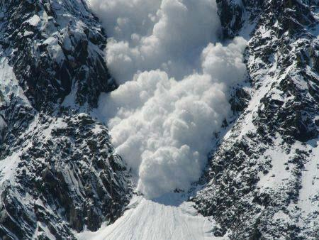
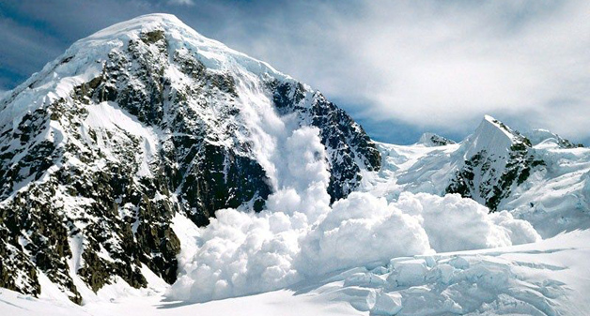

Slide 12
Сходження лавин
Швидкість руху лавин в середньому становить 20-30 м/с. Падіння лавин зазвичай супроводжується своєрідним свистом низького тону (при падінні сухого снігу), шкребінням (при падінні мокрого снігу) або оглушеним шумом (при виникненні повітряної хвилі). Частота падіння лавин та їхній об'єм залежить від морфології лавин. Лоткові лавини з крутих схилів падають часто, але мають невеликий об'єм. Лавини із зруйнованих карів падають рідко, але мають величезні об'єми. Залишками лавин зазвичай є лавинні сніговики. Схід лавини із сухого снігу може супроводжується утворенням снігоповітряної хвилі, що робить значні руйнування.
Швидкість руху сухих лавин зазвичай становить 20-70 м/с. Мокрі лавини рухаються зі швидкістю 10-20 м/с.

Slide 13
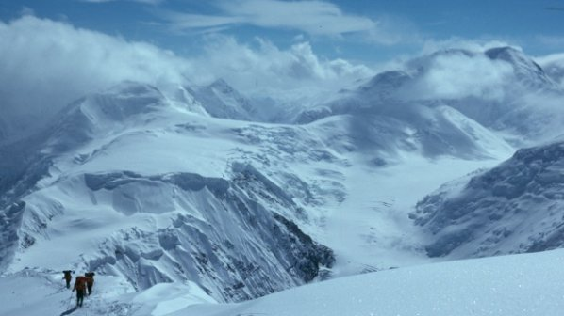
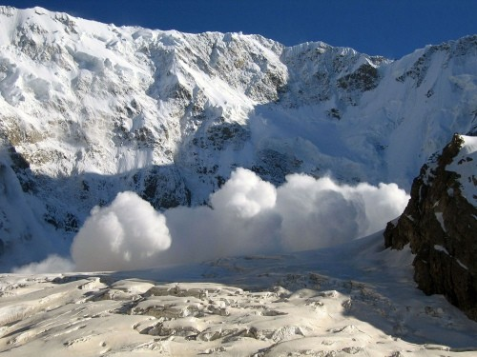

Slide 14
Таблиця ступенів небезпеки лавиноутворення:
Ступінь небезпеки | Глибина снігового покриву, см | Характеристика небезпеки
I | 15-30 | небезпеки на схилах понад 30°
II | 30-50 | значна небезпека
III | 50-70 | велика небезпека
IV | 70-100 | дуже велика небезпека на схилах понад 20°
V | понад 100 | катастрофічне положення

Slide 15
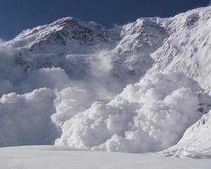
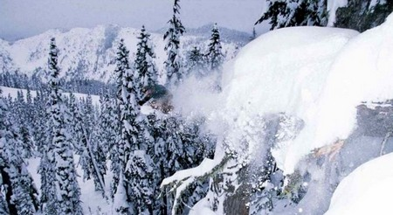

Slide 16
Попередження
Лавини володіють величезною руйнівною силою, викликаючи значні катастрофи та перешкоджають нормальній експлуатації доріг, промислових споруд та спортивних комплексів.
Засобами захисту від лавин є:
профілактичні:
  гірськолавинна служба та гірськотехнічний нагляд;
  прогнозування часу сходження лавин, штучний скид лавин за допомогою артилерійського обстрілу та вибухів;
інженерні:
  попередження сковзання снігу в лавинозборах шляхом облисіння, забудови схилів та укріплення їх опорними спорудами;
  відведення лавин від захисних об'єктів направленими дамбами, лавинорізами;
пропуск лавин над об'єктом за допомогою навісів та галерей.

Slide 17
Додаткова інформація
Для територій, які мають небезпеку лавиноутворення, складаються спеціальні мапи, на яких виділяються райони із значною, середньою чи слабкою лавинною небезпекою, а також райони з потенційною небезпекою — безпечні, але які можуть стати лавинонебезпечними при вирубці лісу чи вимиванні ґрунту на схилах.
Для попередження лавин або їхніх серйозних наслідків проводяться різні комплекси заходів, серед яких найбільшого значення на сьогодні набули бомбардування лавинонебезпечних місць вибухівкою або обстріл із артилерійської зброї гірських схилів.Такі дії призводять до сходження найбільш неконтрольованих лавин з ціллю попередження сходження найбільших.

Slide 18
Найнебезпечніші лавини, які з острахом згадує весь світ
Juno, США
Galtur, Австрія
Granduc Mine, Канада
- Alps, Швейцарія, Австрія

Slide 19
Juno, США
За статистикою, у США щорічно сходить близько ста тисяч лавин. Для деяких регіонів цієї країни - звична річ.
Одним із найнебезпечніших є містечко Юнона в Алясці, розташоване неподалік від семи лавинонебезпечних схилів.
Правда, часом здається, що це казкова країна, де панує сніжна тиша, але насправді це лише затишшя перед страшною бурею.
Найстрашніше сходження снігу досі живе в пам'яті місцевих жителів. Катастрофа сталася 1962 року, тоді гігантська плита снігу знесла 35 будинків.

Slide 20
Galtur, Австрія
1999 року в затишному селищі в Альпах із гір зійшла лавина, яка назавжди залишиться в історії, як одна з найстрашніших катастроф у цьому регіоні.
За кілька хвилин понад 100 тис. тонн снігу впало на крихітний населений пункт. З шаленою швидкістю сніг зніс на своєму шляху 5 будинків, пошкодив 26 і, що найжахливіше, забрав життя 31 людини.

Slide 21
Granduc Mine, Канада
У Британській Колумбії є дивовижне за красою місце - Кордильєри. Найбільша за довжиною гірська система земної кулі, з красивими плато й сотнею глибоких долин погубила багато людей.
Найстрашніша подія сталася 1965 року. Над шахтою Granduc зійшла величезна лавина, яка вбила 26 осіб і покалічила 22. Ще 40 людей так і не змогли знайти в снігу.

Slide 22
Alps, Швейцарія, Австрія
Понад 50 років тому від страшної лавини постраждали Альпи у Швейцарії та Австрії. Маса снігу за лічені секунди зійшла вниз, буквально змітаючи на своєму шляху все можливе.
Це сходження лавини зарахували до списку 5 найстрашніших у світі. Близько 265 осіб загинуло, а зима того року відома тепер як "зима терору".

Slide 23

Дякую за увагу!

